Slide 1

Российский университет дружбы народов Научный факультет
Российский университет дружбы народов Научный факультет Математические основы защиты информации и информационной безопасности
Математические основы защиты информации и информационной безопасности
Алгоритм
Подготовлено студентом:
Елиенис Санчес Родригес.
Преподаватель: Дмитрий Сергеевич

Slide 2
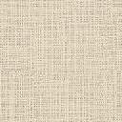
Алгоритм теста Ферманаerman
Существует множество процедур для проверки того, является ли данное натуральное число n простым или нет.
Dado n ∈ N, verique para 2 ≤ a < n, con mcd(a, n) = 1 si a n−1 ≡ 1 m´od n.
Пусть будет n ∈ N: 1. Если а n−1 ≡/ 1 по модулю n, то с уверенностью n не является простым числом.

Slide 3
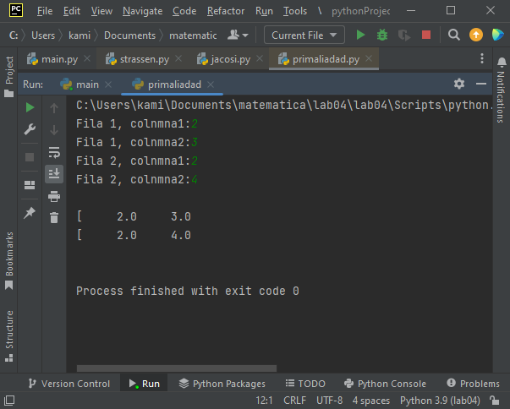
Алгоритм теста Ферманаerman
from sympy import isprime from colorama import Fore from colorama import Style print(Style.BRIGHT+"Primality Test") print("") x = int(input(Fore.YELLOW+"Introduce un numero: ")) y = int(input(Fore.CYAN+"cantidad de veces que se debe probar la primalidad: ")) for n in range (x,y): if (2**(n-1)-1) % (n)==0: if isprime(n): print(n,Fore.LIGHTGREEN_EX+"numero primo") else: print(n,Fore.GREEN+"pseudoprime") | результат

Slide 4
Алгоритм вычисления символа Якоби
Пусть p будет простым нечетным числом. Тогда легко увидеть, что для данного целого числа а конгруэнтность может быть неразрешимой, она может иметь одно решение, если а ≡ 0 по модулю р, или она может иметь два решения, в таком случае мы говорим, что а - квадратичный остаток по модулю р. Мы определяем символ Лежандра при р как -1, если предыдущая конгруэнтность он не имеет решения, 0 если а = 0 и 1 если а - квадратичный остаток. Число решений по модулю p для приведенной выше конгруэнтности равно от 1 + до p .

Slide 5
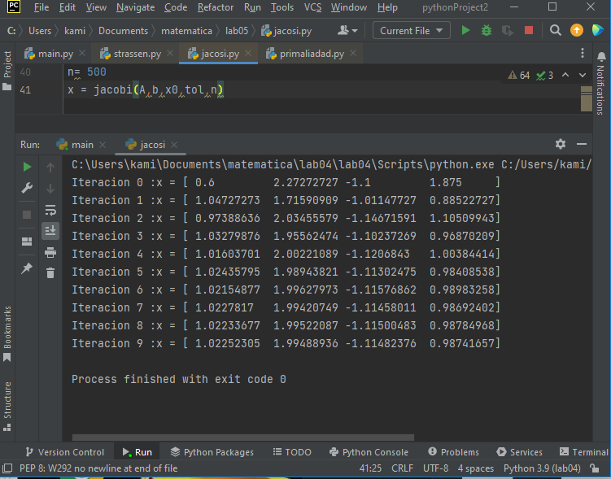
расширенный алгоритм Евклида
import numpy as np "definimos la funcion de jacobi" \ "a = la matriz que representa el sistema de ecuaciones" \ "b= vector de valores independiente" \ "x0= vector de variables" \ "tol=tolerancia" \ "n= numero de pasos " def jacobi (A,b,x0,tol,n): "matriz diagonal de la matriz" D=np.diag(np.diag(A)) "L MATRIZ triangular inferior de A" "U MATRIZ triangular superior de A" LU=A-D x=x0 for i in range(n): "D es la inversa de la matriz D" D_inv=np.linalg.inv(D) xtemp = x "X Es el producto entre matrices " x=np.dot(D_inv,np.dot(-LU,x))+np.dot(D_inv,b) print("Iteracion",i,":x =",x) "en caso que el valor del vector" \ "sea menor que la tolerancia, retorno a x" if np.linalg.norm(x-xtemp)<tol: return x return x "matriz que representa el sistema de ecuaciones a solucionar " A= np.array([ [10,-1,2,0], [-1,11,-1,3], [2,-1,10,.1], [0,3,-1,8] ]) import numpy as np "b =vector de valores independientes" b=([6,25,-11,15]) x0=np.zeros(4) tol=1e-3 n= 500 x = jacobi(A,b,x0,tol,n)

Slide 6
Алгоритм доказательства Штрассена
Пусть задано n ∈ N нечетных и k ∈ N. Произвольно и независимо выберите k чисел a ∈ {2, . . . , n − 1} с mcd(а, n) = 1, пока не будет найден (если возможно) свидетель для композиции n. Если такое число существует, то n является составным. В противном случае aалгоритм завершается ошибкой output
Как и в тесте Миллера - Рабина, можно еще раз доказать, что свидетель состава существует, если n является составным. Вероятность того, что для составного числа n тест Соловея - Штрассена завершится неудачей, меньше 1/2^ k. Следовательно, если k велико, то вероятность того, что n будет простым числом, высока, если тест Соловея -Штрассена завершится неудачей

Slide 7
Алгоритм доказательства Штрассена
import random import time #El siguiente Algoritmo de Strassen es sacado de #https://github.com/stanislavkozlovski/Algorithms/blob/master/Coursera/algorithms_stanford/Strassen%20Matrix%20Multiplication/python/strassen.py def default_matrix_multiplication(a, b): """ Only for 2x2 matrices """ if len(a) != 2 or len(a[0]) != 2 or len(b) != 2 or len(b[0]) != 2: raise Exception('Matrices should be 2x2!') #print(a[0][0] * b[0][1] + a[0][1] * b[1][1]) new_matrix = [[a[0][0] * b[0][0] + a[0][1] * b[1][0], a[0][0] * b[0][1] + a[0][1] * b[1][1]], [a[1][0] * b[0][0] + a[1][1] * b[1][0], a[1][0] * b[0][1] + a[1][1] * b[1][1]]] return new_matrix def matrix_addition(matrix_a, matrix_b): # print(matrix_a) return [[matrix_a[row][col] + matrix_b[row][col] for col in range(len(matrix_a[row]))] for row in range(len(matrix_a))] def matrix_subtraction(matrix_a, matrix_b): return [[matrix_a[row][col] - matrix_b[row][col] for col in range(len(matrix_a[row]))] for row in range(len(matrix_a))] def split_matrix(a): """ Given a matrix, return the TOP_LEFT, TOP_RIGHT, BOT_LEFT and BOT_RIGHT quadrant """ | if len(a) % 2 != 0 or len(a[0]) % 2 != 0: raise Exception('Odd matrices are not supported!’) matrix_length = len(a) mid = matrix_length // 2 top_left = [[a[i][j] for j in range(mid)] for i in range(mid)] bot_left = [[a[i][j] for j in range(mid)] for i in range(mid, matrix_length)] top_right = [[a[i][j] for j in range(mid, matrix_length)] for i in range(mid)] bot_right = [[a[i][j] for j in range(mid, matrix_length)] for i in range(mid, matrix_length)] return top_left, top_right, bot_left, bot_right def get_matrix_dimensions(matrix): return len(matrix), len(matrix[0]) def strassen(matrix_a, matrix_b): """ Recursive function to calculate the product of two matrices, using the Strassen Algorithm. Currently only works for matrices of even length (2x2, 4x4, 6x6...etc) """ if get_matrix_dimensions(matrix_a) != get_matrix_dimensions(matrix_b): raise Exception(f'Both matrices are not the same dimension! \nMatrix A:{matrix_a} \nMatrix B:{matrix_b}') if get_matrix_dimensions(matrix_a) == (2, 2): return default_matrix_multiplication(matrix_a, matrix_b) A, B, C, D = split_matrix(matrix_a) E, F, G, H = split_matrix(matrix_b) p1 = strassen(A, matrix_subtraction(F, H)) p2 = strassen(matrix_addition(A, B), H) p3 = strassen(matrix_addition(C, D), E) p4 = strassen(D, matrix_subtraction(G, E)) p5 = strassen(matrix_addition(A, D), matrix_addition(E, H)) p6 = strassen(matrix_subtraction(B, D), matrix_addition(G, H)) p7 = strassen(matrix_subtraction(A, C), matrix_addition(E, F)) | top_left = matrix_addition(matrix_subtraction(matrix_addition(p5, p4), p2), p6) top_right = matrix_addition(p1, p2) bot_left = matrix_addition(p3, p4) bot_right = matrix_subtraction(matrix_subtraction(matrix_addition(p1, p5), p3), p7) # construct the new matrix from our 4 quadrants new_matrix = [] for i in range(len(top_right)): new_matrix.append(top_left[i] + top_right[i]) for i in range(len(bot_right)): new_matrix.append(bot_left[i] + bot_right[i]) return new_matrix #Fin de algoritmo de Strassen #Funciones adicionales para generar matriz aleatoria def generateMat(f, c): M = [] for i in range(f): M.append([]) for j in range(c): M[i].append(random.randint(0,10)) return M #Funcion adicional para mostrar la matriz def mostrarMat(M): print("\n") for fila in M: print(fila) print("\n") # Algoritmo de multiplicacion de matrices de forma iterativa #https://gist.github.com/parzibyte/bb96d0c5089858b3de2110ec208f55a5#file-producto-py def producto_matrices(a, b): filas_a = len(a) | filas_b = len(b) columnas_a = len(a[0]) columnas_b = len(b[0]) if columnas_a != filas_b: return None # Asignar espacio al producto. Es decir, rellenar con "espacios vacíos" producto = [] for i in range(filas_b): producto.append([]) for j in range(columnas_b): producto[i].append(None) # Rellenar el producto for c in range(columnas_b): for i in range(filas_a): suma = 0 for j in range(columnas_a): suma += a[i][j]*b[j][c] producto[i][c] = suma return producto #Fin de algoritmo de producto de 2 matrices #_________________________________________________________________________ print(" Programa que multiplica 2 matrices ") orden = int(input("Generar orden: ")) A = generateMat(orden,orden) B = generateMat(orden,orden) mostrarMat(A) mostrarMat(B) print("Strassen") inicio = time.time() C = strassen(A,B) fin = time.time() mostrarMat(C) tStrassen = fin -inicio print("Tradicional") inicio = time.time() D= producto_matrices(A,B) fin = time.time() mostrarMat(D)

Slide 8
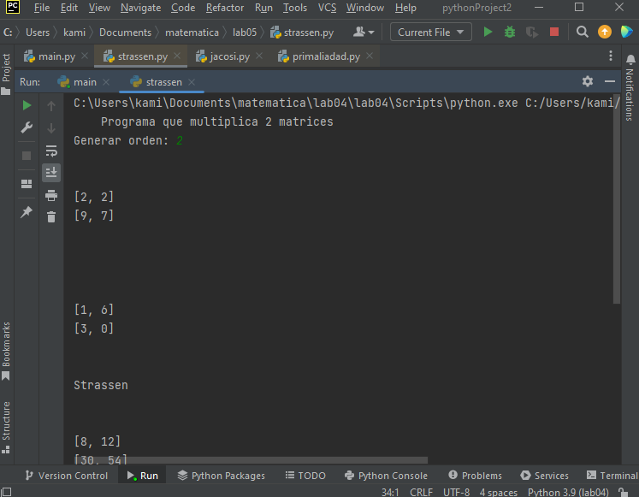
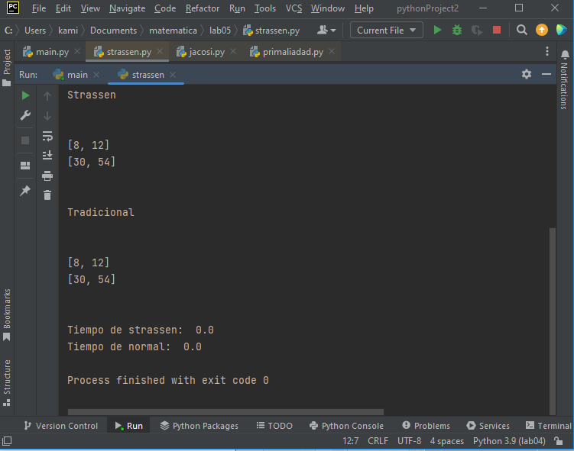
Алгоритм доказательства Штрассена
tTradicional = fin -inicio print("Tiempo de strassen: " , tStrassen) print("Tiempo de normal: " , tTradicional)

Slide 9
Алгоритм доказательства Рабина Миллера
также известный как алгоритм Штейна или двоичный Предположим, вы хотите определить, является ли ∈данное большое нечетное число n ∈ N простым или составным числом. 1. Произвольно и независимо выберите k чисел а таким образом, чтобы 2 ≤ а ≤ n−1. 2. Определите с помощью алгоритма Евклида mcd(а, n). Если mcd(а, n) 6= 1, то n является составным. 3. Проверьте, находится ли подвыбранной буквой а контрольная лампа для композиции. При первом столкновении nalizaалгоритм завершается, и n не является простым числом. Если невозможно найти такое число а, то алгоритм завершается с ошибкой.

Slide 10
Алгоритм доказательства Рабина Миллера
import random # p is the number to check, a is the base, d is odd, r is the power def Check_If_Composite (p, a, d, r) : # If the below is true, then the number is likely to be prime. # Condition 1: If ( a ^ d ) = 1 ( mod p ) i.e find out if ( a ^ d ) % p = 1 # Condition 2: If ( a ^ ( ( 2 ^ 0 ) . d ) = - 1 ( mod p ) # i.e find out if ( a ^ d ) = -1 (mod p) which is same as finding out if ( a ^ d ) % p = p - 1 remainder = pow (a, d, p) if (remainder == 1 or remainder == p - 1) : return False # Note : Remainder is already calulated above. It is (a ^ d) % p. # Below loop would calulate if (a ^ (( 2 ^ t ).d)) == -1 (mod p) for some 1 <= t <= r-1 # And ( a ^ d ) = -1 (mod p) is same as ( a ^ d ) % p = p - 1 # Example ( a ^ d . a ^ d) % p = (a ^ 2.d) mod p for t in range (1, r) : if ((remainder * remainder) % p == p - 1) : return False return True def Check_If_Prime (p, iterations) : if (p == 2 or p == 3) : return True # p is even if (p % 2 == 0) : return False | # p - 1 has to be even as p is odd d = p - 1 r = 0 while ((d % 2) == 0) : d = int ( d / 2 ) r += 1 for i in range ( iterations + 1 ) : # Choose a random a ∈ { 1, 2, . . . , p − 1 }. a = random.randrange ( 2, p ) # If it is definitely composite, then it is not prime. if ( Check_If_Composite(p, a, d, r) == True ) : return False return True def main(): tests = int(input("Cuantos numeros quieres chequear : ")) for i in range(tests): p = int(input("Verificando si es primo : ")) if (Check_If_Prime(p, 5) == True): print("Si") else: print("No") if __name__ == "__main__" : main()

Slide 11
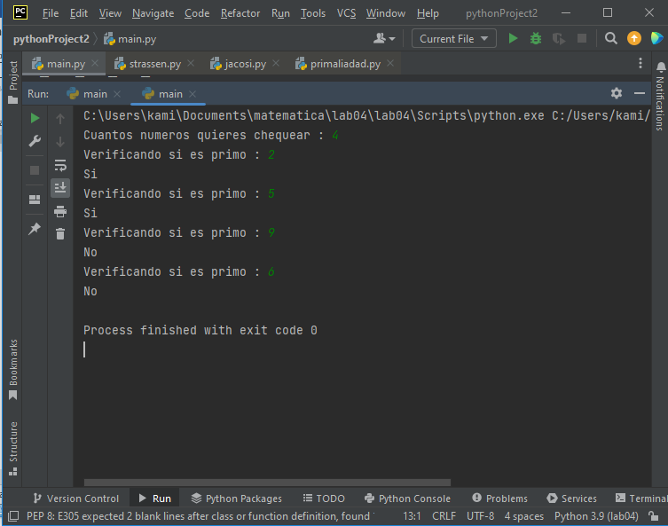

Slide 12
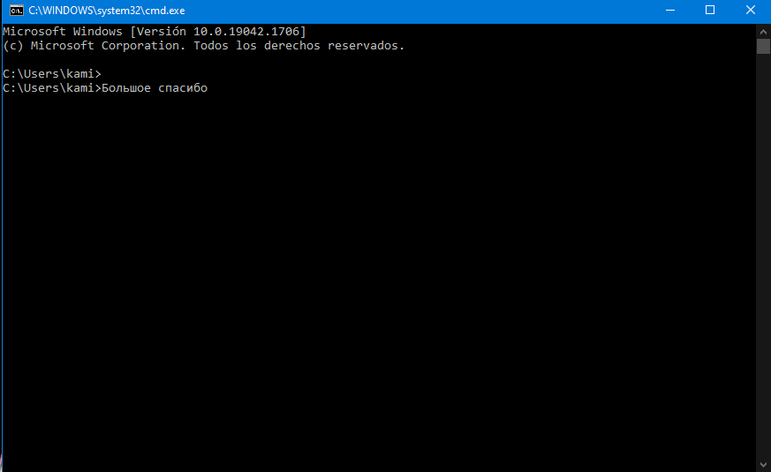
вывод
Проблема простоты состоит в том, чтобы выяснить, является ли число простым или составным. Существуют очень древние методы определения простоты числа, такие как Сито Эратосфена (2000 г. до н.э.), но это невозможноfiдля анализа большого числа n. Ферма в 1636 году представил свою знаменитую Малую теорему Ферма, в которой он определяет характеристику, которой удовлетворяют все простые числа. Теоремаfiутверждает, что, когда n является простым числом и при совместном числе n выполняется при n ≡ по модулю n.
В 1770 году Джон Уилсон нашел характеристику простых чисел, которая полезна для теоретического развития,но на практике не часто используется в качестве доказательства простоты, поскольку для вычисления (n−1)! мод n для большого числа n имеет высокие вычислительные затраты.

Slide 13
Библиография
Rios P, B., & Salcedo A, R. (2020). Algoritmo . Ciencia Digital, 2(3), 61-74 https://hmong.es/wiki/Jacobi_symbol
Cabrera R, Juan , Estructuras de Datos en Python(2020). Python https://www.programarya.com/Cursos/Python/estructuras-de-datos#:~:text=Las%20estructuras%20de%20datos%20m%C3%A1s,y%20los%20arreglos%20indexados%2C%20respectivamente.

